Slide 1


Présentation du stage d’initiation
L’institut Supérieur des Etudes et Technologies de Bizerte
Coficab MedJez El Beb
Présenté par : Haider Bannouri
Encadré par : Mr Amr Abidi
Période de stage :17/07/2023 au 17/08/2023
Année universitaire : 2023/2024
Notes:
Bonjour à tous, je suis [haider bannouri], étudiant en [technologie de l informatique]. Aujourd'hui, je suis heureux de vous présenter une analyse que j'ai réalisée sur [coficab]. Je tiens à exprimer ma profonde gratitude à mon encadreur [amr abidi] pour son soutien inestimable, ses conseils
J'espère que cette présentation sera informative et intéressante pour vous tous.

Slide 2

Plan de la présentation
Introduction générale
Présentation de l’entreprise
Les tâches effectuées
L’infrastructure informatique
Conclusion
1
Notes:
Le plan de notre présentation sera le suivant : Nous commençons par une présentation de l’entreprise, ensuite on va présenter les taches effectuées qui sera suivie de l’infrastructure informatique. Enfin, on clôturera cette présentation avec une conclusion qui synthétise ce travail

Slide 3

01
Introduction générale
2

Slide 4
Introduction générale
J’ai effectué mon stage d’initiation dans la société COFICAB MED situé à MJEZ EL BEB, BEJA de 17/07/2023 jusqu’à 17/08/2023.
3

Slide 5
02
Présentation de l’entreprise
4

Slide 6
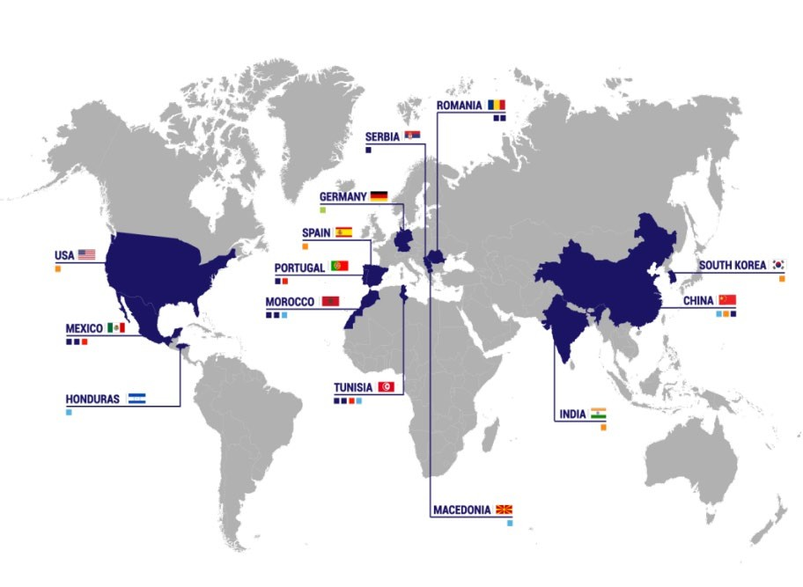
Présentation de l’entreprise
5
Notes:
COFICAB a été fondée en 1992 par M. Hichem Elloumi. Elle a connu un formidable essor tant à l’échelle nationale qu’internationale, et une croissance organique rapide et inégalée, depuis ses débuts en tant que petite entreprise tunisienne.
Actuellement, coficab comporte un effectif de 1,756 salariés

Slide 7
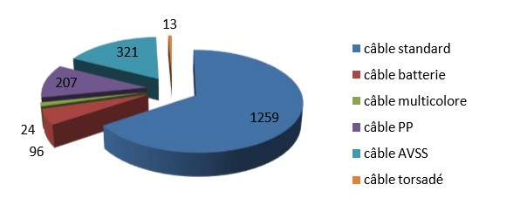
Présentation de l’entreprise
COFICAB conçoit et fabrique une large gamme de câbles électriques pour les circuits électriques des véhicules utilitaires légers, conformément aux normes internationales telles que ISO, JASO, SAE et les normes clients, dans toutes les sections et classes de température.
6
Notes:
J’ai effectué mon stage au sein de la société coficab med qui est spécialisée dans les fabrications câbles automobiles pour les circuits électriques des véhicules utilitaires légers

Slide 8
Les départements de COFICAB MED
Ressources humaines
Achat
Qualité
Développement
Maintenance
Production
IT
logistique
7
Notes:
COFICAB MED est organisée suivant plusieurs départements, chacun d’eux a des taches spécifiques à accomplir.

Slide 9
03
Les tâches effectuées
8

Slide 10
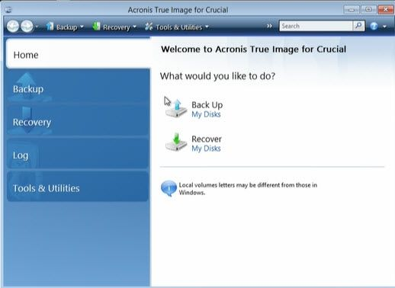
utiliser Acronis True image
restaurer des donner avec Acronis True image
9
Notes:
En tant que stagiaire au sein de l'entreprise, j'ai eu la chance de participer à une expérience enrichissante qui m'a permis de découvrir l'utilité essentielle d'Acronis True Image.

Slide 11
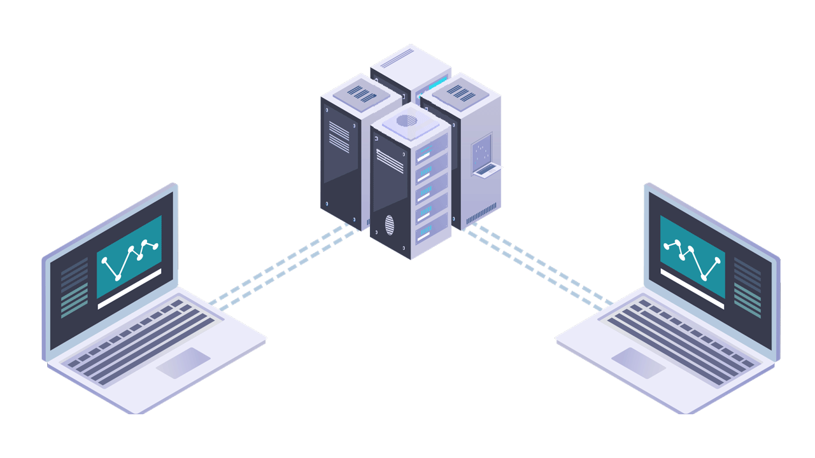
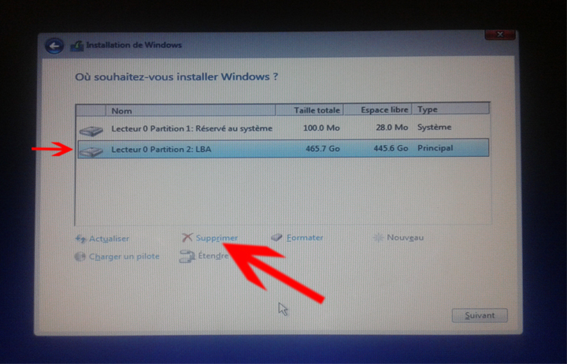
formatage des PC
c'est vider le disque dur interne de tout son contenu et à le restructurer selon le format accepté par système d'exploitation de l'ordinateur, avant d'y stocker à nouveau les données
10

Slide 12
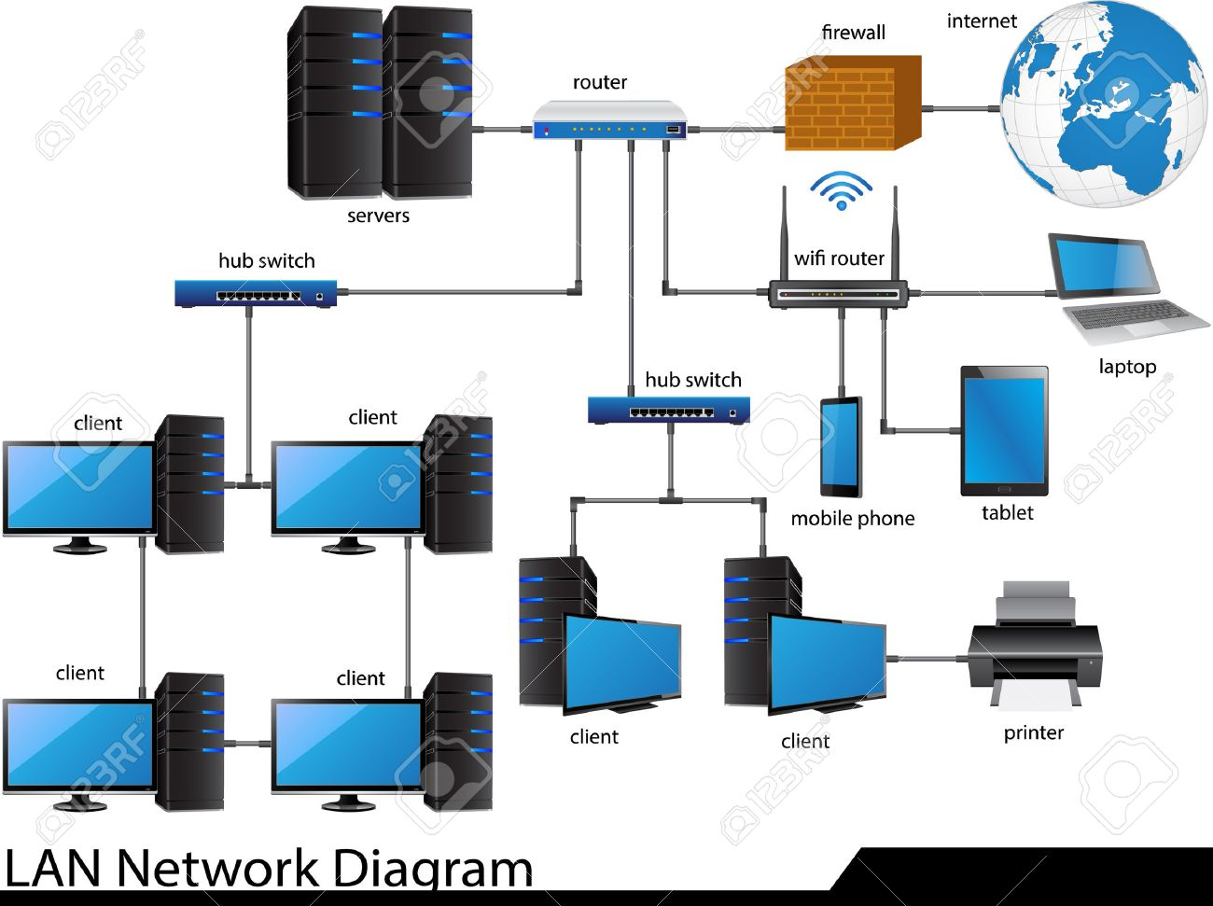
Comprendre Les réseaux locaux (LAN)
Un LAN (Local Area Network) est un réseau informatique dans une zone géographique limitée
Les câbles utilisée sont les câbles à paires torsadées, les câbles coaxiaux et les fibres optiques
11
Notes:
chaque équipement dans un LAN doit un avoir une adresse IP unique comme exemple de protocole, qui permet de l'identifier sur le réseau.

Slide 13


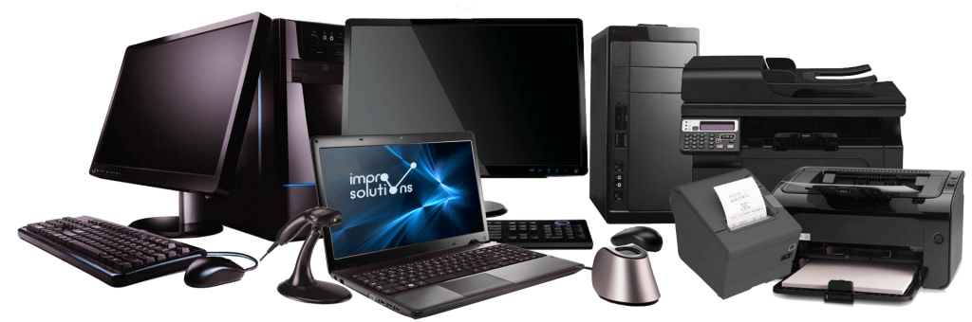
Maintenance informatique
Mise à jour du matériel informatique
Remplacement de matériel défectueux
Préparation des équipements (écrans, claviers, unites centrales..)
Installation des logiciels
Organisation du magasin informatique
12
Notes:
j'ai effectué une variété de tâches pour assurer le bon fonctionnement des équipements informatiques pour les employés tel que ,,,,,,,,,,,,,,,,,,,,

Slide 14
Création des comptes d'utilisateurs via Windows server
Nous avons ouvert la console de gestion des utilisateurs d'Active Directory en cliquant sur «Démarrer»
Nous avons sélectionné «Outils d'administration» puis«Utilisateurs et ordinateurs Active Directory».
Nous avons cliqué sur le bouton «Nouvel utilisateur» pour créer un nouveau compte d'utilisateur.
13
Notes:
j'ai effectué une variété de tâches pour assurer le bon fonctionnement des équipements informatiques pour les employés tel que ,,,,,,,,,,,,,,,,,,,,

Slide 15
Création des comptes d'utilisateurs via Windows server
Nous avons saisi les informations de base pour l'utilisateur dans la boîte de dialogue Assistant «Nouvel utilisateur»
Nous avons défini un mot de passe pour l'utilisateur avec «Définir un mot de passe»
Nous avons cliqué sur le bouton «Créer» pour créer le compte d'utilisateur
14

Slide 16


Résolution du problème Outlook
Vérification de la connexion réseau
Vérification des paramètres de compte
Vérification des paramètres de l'antivirus
Vérification de la connexion réseau
15
Notes:
j'ai eu l'opportunité de travailler sur la résolution de problèmes techniques avec Outlook dans l'atelier de l'entreprise , j'ai suivi les étapes suivantes qui consistent à ……

Slide 17
04
Infrastucture informatique
16

Slide 18
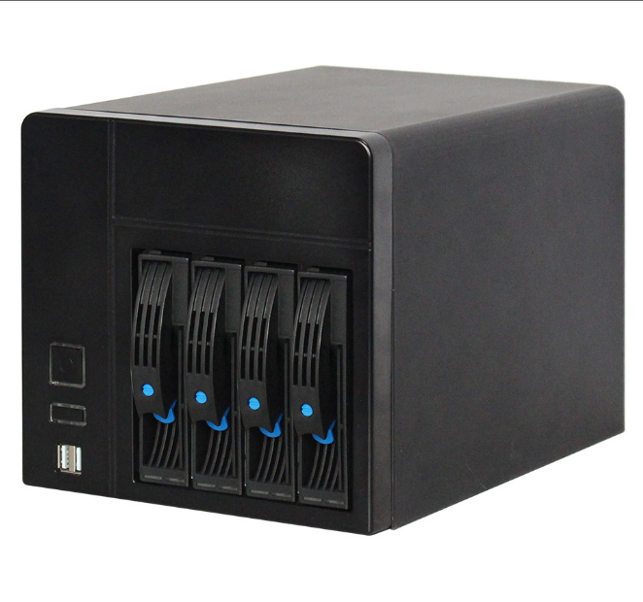
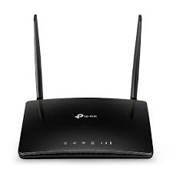
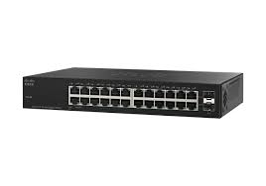
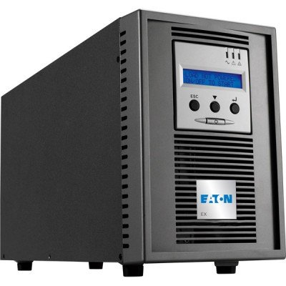
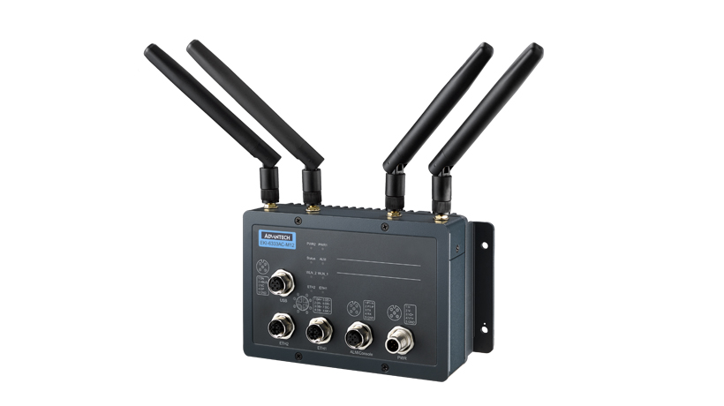
Matériels
Serveur
Routeur
Switch
ONDULEUR
Point d’accès sans fil
17
Notes:
J’ai pu découvrir le matériel informatique de l’entreprise tel que
*Un switch permet de connecter plusieurs appareils au sein d'un réseau local (LAN) pour faciliter la communication entre eux.
*Un serveur stocke et partage des informations ou des services avec d'autres appareils sur un réseau.
*Un routeur relie des réseaux informatiques et dirige le trafic entre eux pour que les appareils puissent communiquer sur Internet
*Un onduleur protège vos appareils en leur fournissant de l'électricité de secours en cas de coupure de courant.
*Le point d’accès sans fil est un dispositif électronique qui permet de créer un réseau sans fil dans l’entreprise. Il fonctionne en émettant un signal radio qui permet aux ordinateurs de se connecter à Internet ou à notre réseau LAN,

Slide 19
Logiciels
Outils bureautique: Microsoft office, Microsoft PowerPoint ,Microsoft Excel, Microsoft Word
Accès distant : Microsoft Remote Desktop
Messagerie : Microsoft Outlook, Gmail, Help Desk
Logiciel de planification : ERP
Systèmes d’exploitation :Windows 10
Logiciel de production : CMES
Logiciel antivirus : Kaspersky
18

Slide 20
05
Conclusion
19

Slide 21
Conclusion
Expérience riche sur le plan technique.
Prendre en compte d’utiliser des logiciels et matériels avancés au futur.
20
Notes:
on a réussi à enrichir notre expérience professionnelle. En effet, on acquis de nouvelles compétences dans le domaine d’informatique qui sont,,,,,,,,,,,…. En plus, on pu avoir de bonnes discussions avec les administrateurs durant notre stage qui nous ont fait bénéficier de leurs expériences.

Slide 22

Merci pour votre attention

